Slide 1
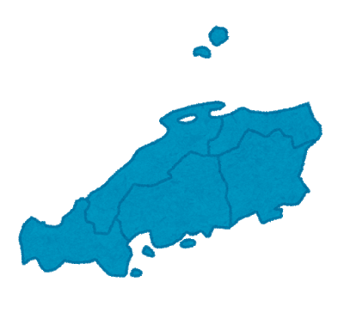
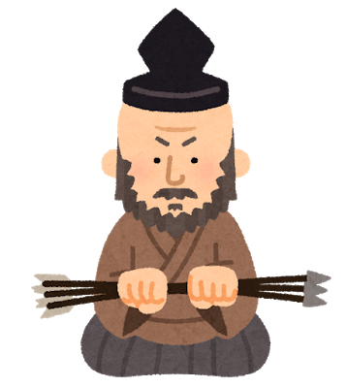
都道府県庁所在地
教 科 ：社会
学 年 ：小学４年生
中国地方編
各県の絵や名前を見て
県庁がある都市名を答えましょう。
所在地の都市は各県が条例で定めたものによる。

Slide 2
県庁所在地
を答えましょう。
けんちょうしょざいちをこたえましょう。

Slide 3
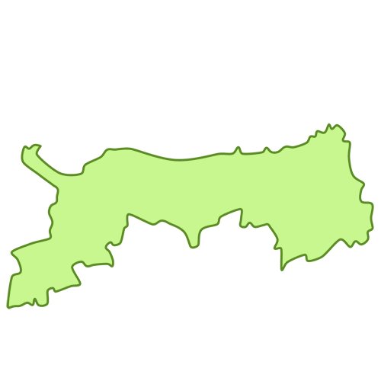
鳥取県（とっとりけん）
鳥取市（とっとりし）

Slide 4
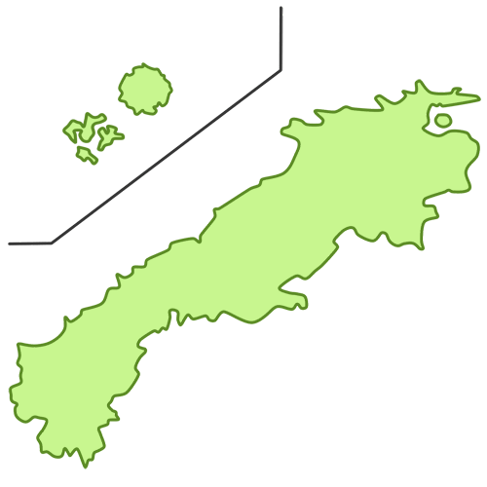
島根県（しまねけん）
松江市（まつえし）

Slide 5
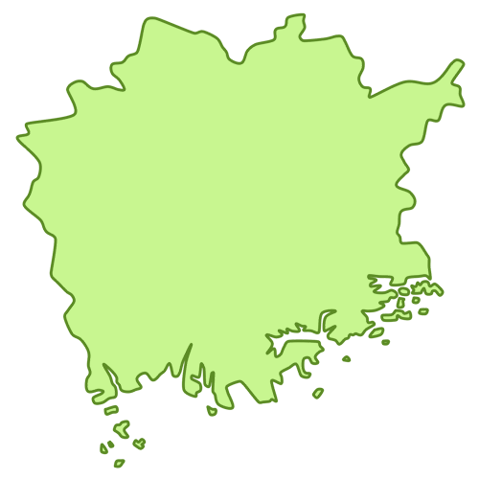
岡山県（おかやまけん）
岡山市（おかやまし）

Slide 6
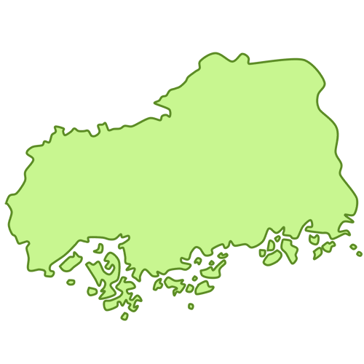
広島県（ひろしまけん）
広島市（ひろしまし）

Slide 7
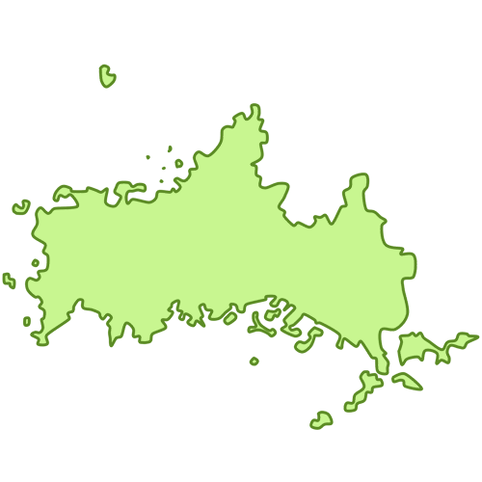
山口県（やまぐちけん）
山口市（やまぐちし）

